Slide 1
조건 개인화 1차 개선 작업
기본 기능 설명서
테스트 참고용 문서
비아이매트릭스 기술연구소 연구 3팀
2023. 02

Slide 2
CONTENTS
01
조건 개인화 사용 설정
P4
02
조건 개인화 기능 설명
P6

Slide 3
01
조건 개인화 사용 설정
조건 개인화 사용 설정 방법

Slide 4
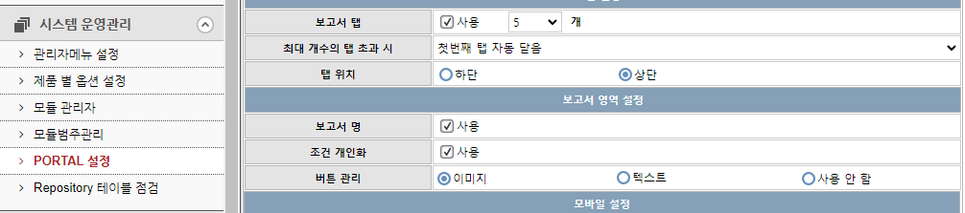
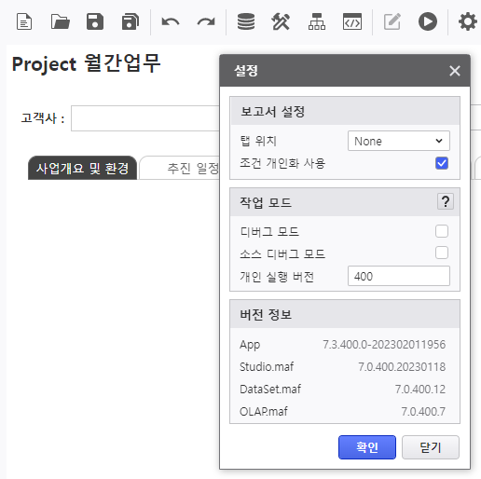
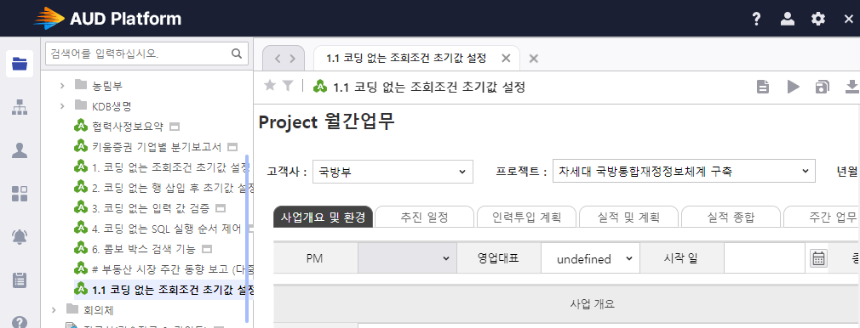
1. 조건 개인화 사용 설정 방법
조건 개인화 사용 설정
1) Admin PORTAL설정 메뉴에서 조건 개인화 옵션을 ‘사용’으로 설정 (기본 값: 사용)
2) 조건 개인화 옵션을 사용하고자 하는 i-AUD 보고서의 디자이너에서 조건 개인화 사용 옵션에 체크 (기본 값: 체크 비활성)
※ PORTAL설정에서 조건 개인화 옵션을 사용 설정하지 않은 경우에는 디자이너에서 해당 설정이 나타나지 않음
3) 2가지 옵션을 모두 활성화해야 해당 보고서 조회 시 상단에 조건 개인화 아이콘이 나타남

Slide 5
02
조건 개인화 기능 설명
최근 조건으로 실행하기
목록 추가
조건 적용

Slide 6
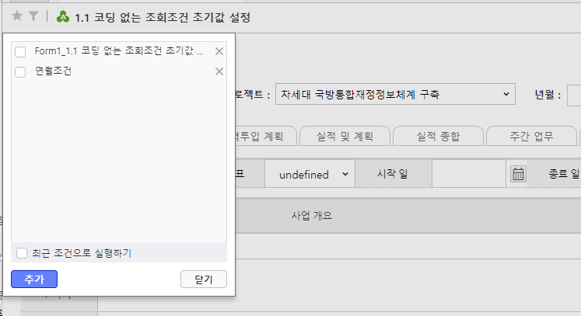
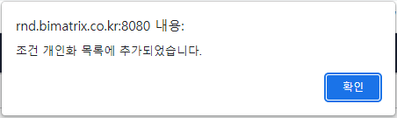
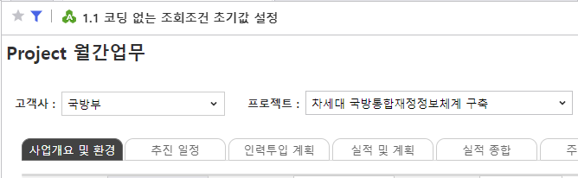
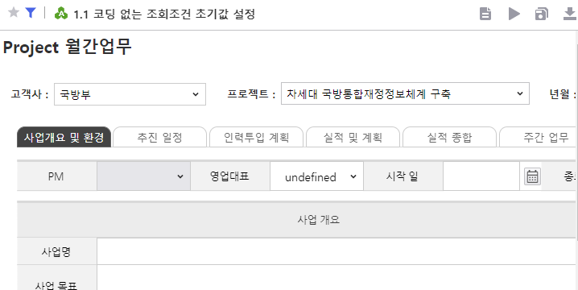
1. 최근 조건으로 실행하기
조건 개인화 기능 설명
1
※ 메인 폼: 보고서 로드가 끝난 시점의 활성화 폼
※ 조건 개인화 기준 컨트롤: 기본적으로 사용자가 조작 가능한 컨트롤을 대상으로 함 (ex. Visible = true, IsEnabled = true, IsReadOnly = false)
① 조건 개인화 아이콘 클릭 시, 현재 활성화 폼 기준으로 저장된 조건 개인화 목록 팝업이 나타남
② ‘최근 조건으로 실행하기‘ 체크 시, ‘조건 개인화 목록에 추가되었습니다.’ 라는 알림이 발생하며, 보고서 내 모든 조건들을 DB에 저장하고 팝업 닫음 (조건개인화 아이콘이 ON 상태로 변경됨)
③ 조건 개인화 아이콘의 ON/OFF 상태는 ‘최근 조건으로 실행하기‘ 항목의 활성화 여부와 같음
기존에 ‘최근 조건으로 실행하기‘ 옵션이 체크되어 있는 상태라면, 보고서 오픈 시 조건 개인화 아이콘 ON 상태로 보이고, 최근 조건으로 세팅해서 조회함
④ ‘최근 조건으로 실행하기’가 활성화 상태이고 메인 폼이 활성화되었을 때, 우측 상단 [실행] 버튼 클릭 시, 보고서를 조회하며 해당 시점의 조건 값을 보고서의 최근 조건으로 갱신함
2
3
4

Slide 7
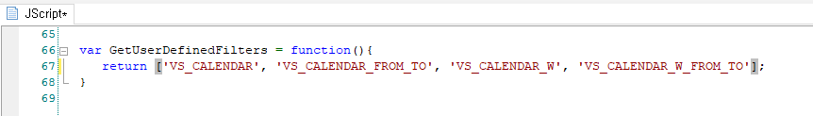
1. 최근 조건으로 실행하기 - 사용자 정의 조건
조건 개인화 사용 설정
‘최근 조건으로 실행하기’ 기능에서 보고서 별로 원하는 조건 컨트롤만을 지정하는 방법:
원하는 보고서의 스크립트(JScript)에 GetUserDefinedFilters라는 이름의 함수 선언
빈 Array 생성
생성한 Array에 원하는 조건 컨트롤들의 이름을 push하여 해당 Array 리턴
※ 단, 해당조건 컨트롤들은 반드시 해당 보고서 내에 있어야 하며, 정확한 이름과 스펠링으로 함수가 선언되어야 합니다.

Slide 8
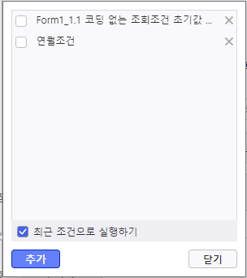
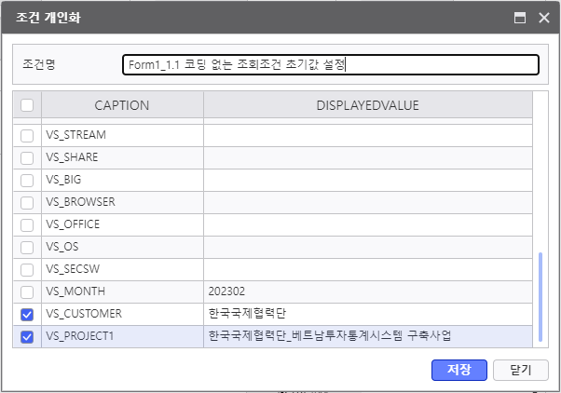
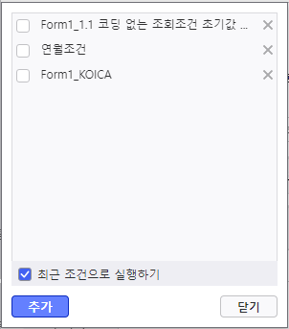
2. 목록 추가
조건 개인화 기능 설명
※ 조건 개인화 기준 컨트롤: 기본적으로 사용자가 조작 가능한 컨트롤을 대상으로 함 (ex. Visible = true, IsEnabled = true, IsReadOnly = false)
① [추가] 클릭 시, 활성화 폼 기준으로 조건 개인화 설정 가능한 목록이 나타남
② ‘조건명’은 기본적으로 ‘해당 폼 명_보고서명’으로 설정되어 있으며, 수정 가능함
③ 조건 개인화 목록에 추가하고자 하는 조건 항목 체크 후, [저장] 클릭 시, 설정한 조건명으로 해당 내용을 저장하고 추가 팝업을 닫음
④ 목록 팝업에 신규 생성한 조건 개인화 목록이 추가되어 있음
2
1
4
3

Slide 9
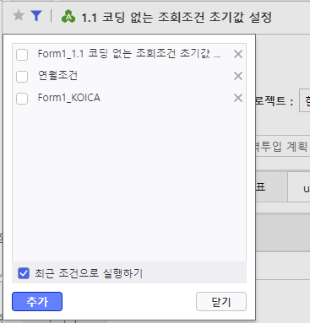
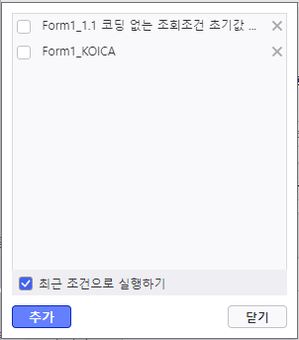
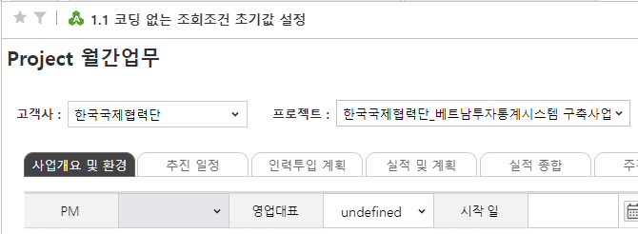
3. 조건 적용
조건 개인화 기능 설명
① 적용하고 싶은 조건 개인화 항목을 체크 또는 텍스트 클릭 시, 해당 내용으로 보고서에 세팅 후 조회함 (목록 팝업 닫음)
조건 개인화 항목은 한 번에 하나의 항목만 선택할 수 있음(‘최근 조건으로 실행하기’ 항목 포함)
② [X] 클릭 시, 해당 조건 개인화 항목이 삭제됨
2
1

